Slide 1
MATERIAL TEKNIK II
SIFAT MEKANIK LOGAM

Slide 2
DEFINISI
Sifat mekanik bahan adalah: hubungan antara respons atau deformasi bahan terhadap beban yang bekerja.
Sifat mekanik : berkaitan dengan kekuatan, kekerasan, keuletan, dan kekakuan.

Slide 3
Stress Dan Strain
Stress = tegangan.
Tegangan menunjukkan kekuatan gaya yang menyebabkan perubahan bentuk benda.
Strain = regangan.
Regangan merupakan ukuran mengenai seberapa jauh batang tersebut berubah bentuk.
Tegangan diberikan pada materi dari arah luar, sedangkan regangan adalah tanggapan materi terhadap tegangan.
Pada daerah elastis, besarnya tegangan berbanding lurus dengan regangan.

Slide 4
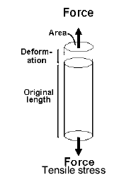
Tegangan (Stress)
Tegangan : Gaya yang dikenakan pada benda dibagi dengan luas penampang benda
Satuan :

Slide 5
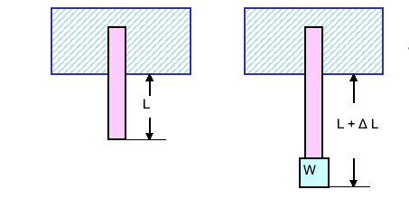
Regangan (Strain)
Ketika suatu beban atau gaya dikenakan pada suatu benda, material akan berdeformasi
Batang sepanjang L diberi beban sebesar W → batang berdeformasi dan mengalami perpanjangan sebesar ΔL
Regangan batang (ε) : perpanjangan batang/ panjang batang semula
Satuan:
mm/mm atau m/m atau %

Slide 6
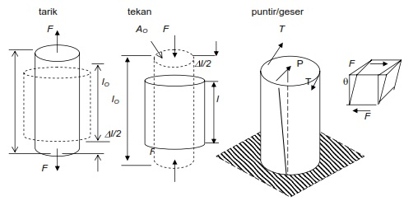
Jenis Pembebanan
Bahan dapat dibebani dengan 3 cara : tarik, tekan, geser (gunting).
Gambar Tipe pembebanan pada bahan

Slide 7

Pengujian Tarik (Tensile Test)
Mudah, tidak mahal namun spesimen rusak ketika diuji
Distandarkan (mis: ASTM Standard E8 dan E 8M “Standard Test Methode for Tension Testing of Metallic Materials” )
Diperlukan mesin untuk pengujian: mesin uji tarik
Mesin uji tarik :
- Memberikan gaya tarik pada spesimen
- Mengukur perubahan panjang
- Merekam reaksi material ketika ditarik, ouput adalah kurva gaya vs perubahan panjang

Slide 8
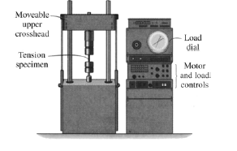
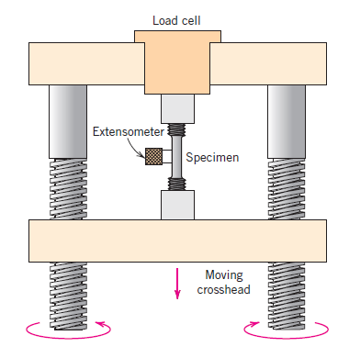
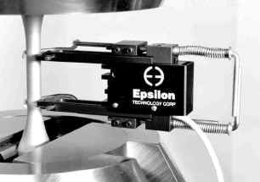
Mesin Uji Tarik
Pengukur regangan

Slide 9
Data Uji Tarik
Data spesimen
- Diameter (d), Hitung luas penampang A_{o}
- Panjang awal (l_{o})
Data yang didapat dari mesin
- Besar gaya yang diberikan (F)
- Besar perubahan panjang yang terjadi (∆l)

Slide 10
Grafik yang didapat dari mesin:
Gaya vs perubahan panjang (F vs ∆l)
Grafik hasil perhitungan:
Tegangan vs regangan (σ vs ε)
Dinamakan kurva tegangan- regangan teknik

Slide 12
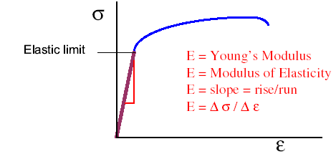
Deformasi Elastis
Untuk metal yang diberi gaya tarik berlaku hukum Hooke: tegangan proporsional dengan regangan pada daerah elastis
E adalah modulus elastisitas
Deformasi dimana hubungan tegangan dan regangan adalah proporsional dinamakan deformasi elastis
Deformasi elastik sifatnya tidak permanen, artinya jika beban yang telah diberikan (loading) kemudian dihilangkan (unloading), benda akan kembali kebentuknya semula

Slide 13
Modulus Elastisitas
Modulus elastisitas (Young’s Modulus) merupakan ukuran kekakuan bahan atau ketahanan material terhadap deformasi elastis
Satuan (SI): N/m² (Pa)
Semakin besar modulus elastisitas, semakin kaku material, atau semakin kecil regangan elastis untuk suatu beban yang dikenakan
Modulus elastisitas merupakan parameter desain yang penting. Digunakan, misalnya pada perhitungan defleksi elastis batang

Slide 15
Modulus Elastisitas
Pada beberapa material, misalnya besi cor kelabu, polimer, beton, kurva tegangan- regangan tidak linier
Modulus elastisitas : secant modulus atau tangent modulus

Slide 16
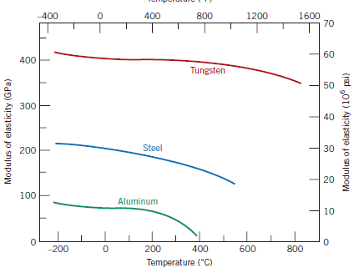
Modulus Elastisitas
E logam lebih rendah dari E keramik, namun lebih tinggi dari E polimer
Pada logam semakin tinggi temperatur, semakin rendah E

Slide 17
Deformasi Plastis
Ketika material berdeformasi melewati daerah elastis, hubungan tegangan dan regangan sudah tidak proporsional lagi (hukum Hooke tidak berlaku lagi). Material akan mengalami deformasi plastis.
Titik dimana garis pada kurva tegangan-regangan mulai tidak linear dinamakan batas proporsional (titik P)
Deformasi plastik bersifat permanen, artinya jika beban dihilangkan, material tidak akan kembali kebentuknya semula

Slide 18
Kekuatan Luluh (Yield Strength)
Pada logam material mulai mengalami luluh setelah batas proporsional tercapai
Batas proporsional (titik P) kadang-kadang sulit ditentukan dengan tepat
Konvesi: dibuat garis yang pararel dengan garis linear pada kurva tegangan-regangan pada suatu nilai offset regangan yang ditentukan (0.002). Nilai tegangan yang didapatkan dari perpotongan garis yang dibuat tersebut dengan kurva tegangan-regangan pada daerah plastik, dinamakan kekuatan luluh (yield strength)

Slide 19
Kekuatan Luluh
Beberapa baja dan material menunjukkan titik luluh yang berbeda-beda pada kurva tegangan-regangan
Kekuatan luluh : tegangan rata-rata yang berhubungan dengan titik yield yang terbawah (lower yield point)

Slide 20
Kekuatan Tarik
Kekuatan tarik (Tensile Stregth/TS): tegangan maksimum yang terjadi pada kurva tegangan-regangan
Merupakan tegangan maksimum yang dapat ditahan oleh material ketika ditarik
Pada tegangan maksimum necking mulai terbentuk.
Tegangan pada saat patah dinamakan tegangan patah

Slide 21
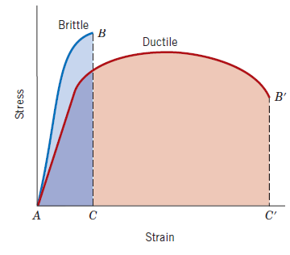
Duktilitas
Keuletan (Ductility): ukuran derajat deformasi plastik yang dapat ditahan pada saat patah
Suatu material yang sedikit atau tidak mengalami deformasi plastik sebelum patah dinamakan material getas (brittle)
Duktilitas dinyatakan secara kuantitas dalam persen perpanjangan (percent elongation) atau persen reduksi luas penampang (percent area reduction)

Slide 22
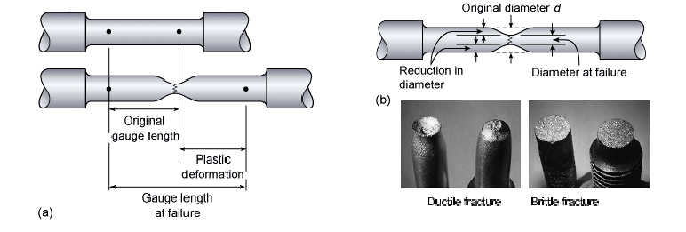
Duktilitas

Slide 23
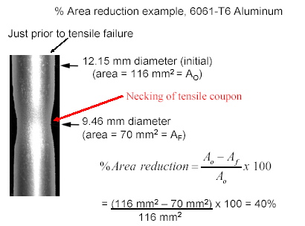
Duktilitas

Slide 24
Duktilitas
Duktilitas:
- menunjukkan pada perancang seberapa besar deformasi plastik yang terjadi sebelum patah pada struktur
- menunjukkan besarnya deformasi yang diijinkan selama proses fabrikasi

Slide 25
Duktilitas
Duktilitas meningkat dengan naiknya temperatur

Slide 27
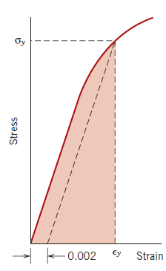
Kelentingan
Kelentingan (resilience): kapasitas material untuk mengabsorbsi energi ketika berdeformasi elastis (loading) dan memberikan energi tersebut ketika beban dilepaskan (unloading)
Modulus kelentingan U_{r} adalah energi regangan per unit volume yang dibutuhkan untuk memberikan tegangan pada material mulai dari keadaan tidak ada beban sampai dengan luluh
Modulus kelentingan merupakan luas di bawah titik luluh pada kurva tegangan-regangan

Slide 28
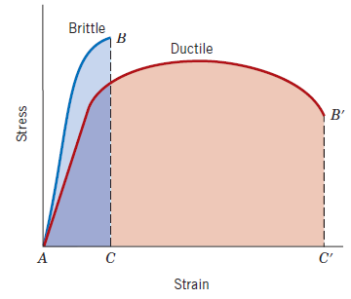
Ketangguhan
Ketangguhan (Toughness): ukuran kemampuan material untuk mengabsorbsi energi sampai dengan patah
Merupakan luas sampai dengan patah di bawah kurva tegangan-regangan
Material tangguh: kuat dan duktil
Meskipun material getas mempunyai tegangan luluh dan tarik yang lebih besar daripada material duktil, material getas mempunyai ketangguhan lebih rendah
Luas ABC > Luas A’B’C’
Material ductile lebih tangguh daripada material brittle

Slide 29
Kurva Tegangan-Regangan Sebenarnya (True Stress-Strain Curve)
Setelah terjadi necking, luas penampang material menurun dengan cepat
Kurva Tegangan-regangan teknik didasarkan pada luas penampang awal (A₀)
Kurva tegangan-regangan sebenarnya didasarkan pada luas penampang sesaat

Slide 30


